Slide 1



1
2
3
4
5
6
7
8
9
10
11
12
13
14
15
16
17
18
19
20
21
22
23
24
25
26
27
28
29
30
31
32
33
34
35
36

Slide 2

測驗時間：50分鐘
學生須知：
1. 本測驗卷共有兩部分：
甲部：第1至第30題
乙部：第31至第36題
2. 全部題目均須作答。
3. 把答案寫在答題紙上。
4. 在答題紙上填寫學生姓名、班別及學號。
5. 學生可利用本測驗卷的空白部分做算草，測驗完畢後無須將算草擦去。
6. 不准使用計算機。

Slide 3
甲部考核課題
乙部
範疇 | 題目 | 課題
數 | 1－13 | ➔分數、百分數與小數的大小比較(6上) ➔百分數的認識(6上) ➔小數四則混合計算(6上) ➔小數除法(6上) ➔小數乘法(5下) ➔多位數(5上) ➔小數減法(4下) ➔小數的認識、小數減法(4下) ➔整數四則混合計算(4下) ➔因數(4上) ➔倍數和因數(4上) ➔整數乘法(3上)
圖形與空間 | 14－17 | ➔軸對稱(6上) ➔圓(5下) ➔八個方向(4上) ➔圖形的拼砌(4上)
度量 | 18－24 | ➔速率(6下) ➔圓面積(6下) ➔不規則立體的體積(6上) ➔面積(5上、4下)
數據處理 | 25－28 | ➔圓形圖(6下) ➔統計的應用及誤用(6下) ➔折線圖(6上) ➔平均數(6上)
代數 | 29－30 | ➔方程(6下) ➔代數式(5上)

Slide 4
甲部
乙部考核課題
題號 | 學習重點 | 範疇
31(a) | ➔分數四則混合計算(5下) | 數
31(b) | ➔體積(5下) | 度量
32(a) | ➔周界(4下)
32(b) | ➔面積(4下)
33(a) | ➔異分母分數加法(5上) | 數
33(b) | ➔方程(6下) | 代數
34(a)(b) | ➔複合棒形圖(5上) | 數據處理
35(a) | ➔小數四則混合計算(6上) | 數
35(b) | ➔摺紙圖樣(5下) | 圖形與空間
36(a) | ➔圓面積(6下) | 度量
36(b) | ➔圓周(6下)
36(c) | ➔立體圖形的截面(5下) | 圖形與空間

Slide 5

1. 取近似值至千位後，戲院今年的總觀眾人數約有
296 000。下列哪一個數可能是該總觀眾人數的最大值？
✗
[2分]
A. 296 999 B. 296 499
C. 295 999 D. 295 500
297 000
296 000
296 000
296 000
296 499＞295 999＞295 500

Slide 6
2. 56共有多少個因數？
A. 4 B. 7
C. 8 D. 98
[2分]
56的因數有1、2、4、7、8、14、28和56，
共8個。

Slide 7
3. 姊姊每天工作8小時，由4月5日至4月27日，她共
工作了多少小時？
A. 168小時 B. 176小時
C. 184小時 D. 192小時
[2分]
由4月5日至4月27日，共有23天。
她共工作了：
8×23 = 184(小時)

Slide 8
4. 兩個數的第七個公倍數是168。以下哪一組數可能是這兩個數？
A. 4、6 B. 6、8
C. 12、14 D. 8、21
[2分]
這兩個數的最小公倍數是：
168÷7
= 24
A. 最小公倍數是：
2×2×3
= 12
4 6
2
6 8
2
12 14
B. 最小公倍數是：
2
2×3×4
= 24
2 3
3 4
6 7
2×6×7
= 84
C. 最小公倍數是：
D. 最小公倍數是：
8×21
= 168

Slide 9
5. 每個碗的售價是$22。現購買一盒共12個的碗，
可獲減價$42，平均每個碗便宜了多少？
A. $20 B. $4.5
C. $4 D. $3.5
[2分]
平均每個碗便宜了：
42÷12 = $3.5

Slide 10
6. 子健有$5和$20優惠券共26張，它們總值$280。
如果子健的$20優惠券比$5優惠券少6張，他有
$5優惠券多少張？
[2分]
A. 20 B. 16
C. 10 D. 8
？張
他有$5優惠券
$5
共26張
(26＋6)÷2
= 16(張)
6張
$20

Slide 11

7. 在2918.98中，兩個「8」的數值相差多少？
[2分]
A. 7.02 B. 7.92
C. 8.82 D. 8.92
千 | 百 | 十 | 個 |  | 十 分 | 百分
2 | 9 | 1 | 8 | . | 9 | 8
第一個「8」的數值是8。
第二個「8」的數值是0.08。
相差：8－0.08 = 7.92

Slide 12
8. 如果S×T = 98，下列哪一項是不正確的？
✓
✓
A. 98一定是S和T的公倍數。
B. 98是T的倍數。
C. S是98的因數。
D. 98一定是S和T的L.C.M.。
✓
✓
✓
✗
[2分]
98同時是S和T的倍數，所以98是S和T的公倍數。
98等於T的S倍，所以98是T的倍數。
98同時是S和T的倍數，所以98是S和T的公倍數。
98÷S = T ，所以S是98的因數。
7×14 = 98，
當S = 7，T = 14 ，S和T的L.C.M.是14。
因此98不一定是S和T的L.C.M.。

Slide 13
5
？
671.9%
3
6
6
8
4
6.625
6.719
6.75
9. 以上四張數字卡是按數值由小至大排列，以下
哪一項可能是第二張卡上的數字？
A. B. 68.14%
C. D. 6.19
17
✗
✗
6
= 6.85
= 0.6814
20
6.719 ＜ 6.85
0.6814 ＜ 6.625
23
✓
6
[2分]
✗
6.19＜ 6.625
= 6.696…
33
6.625 ＜ 6.696… ＜ 6.719
第二張卡上的數值在6.625和6.719之間。

Slide 14
凳子 | 高度 | 重量
塑料凳子 | 38.3cm | 0.94kg
木凳子 | 40cm | 1.3kg
10. 根據以上資料，兩張凳子的高度及重量分別相差
多少？
高度 重量
A. 1.7cm 0.26kg
B. 2.7cm 0.26kg
C. 1.7cm 0.36kg
D. 2.7cm 0.36kg
高度相差：
40－38.3 = 1.7(cm)
重量相差：
1.3－0.94 = 0.36(kg)
[2分]

Slide 15
停車場收費
首2小時的每「小時」 | $15.2
超過2小時後的每「小時」 | $25.4
(不足1小時亦以1小時收費計算)
11. 林先生在停車場泊車4.5小時，他應付款多少？
A. $76
B. $106.6
C. $114.3
D. $127
4.5小時按5小時收費計算。
[2分]
他應付款
15.2×2
＋25.4×(5－2)
= $106.6

Slide 16
12. 下列哪一項的值最小？
✗
21.7×46
B. 22.5×43
C. 217×0.46
D. 225×0.43
1位小數
✗
1位小數
比較C和D：
2位小數
= 99.82
99.82 ＞ 96.75
[2分]
2位小數
= 96.75
忽略小數點的位置，
A和C的算式相同，B和D的算式相同。
比較A和C：
A ＞ C，剔除A。
比較B和D：
B ＞ D，剔除B。

Slide 17
4
3
5
1
2
6
13. 上圖中，陰影部分佔全圖的百分之幾？
3
[2分]
A. 40 % B. 37.5%
C. 25% D. %
5
3
8
整個圖形可分成16等份。
陰影部分佔全圖
6
3
= = 0.375 = 37.5%
16
8

Slide 18
5cm
5cm
5cm
5cm
5cm
10cm
5cm
5cm
14. 下列哪一種圖形不可由以上四塊膠板拼合出來？
✓
✓
A. 長方形 B. 正方形
C. 三角形 D. 平行四邊形
✗
✓
[2分]
10cm
(5＋5)cm

Slide 19
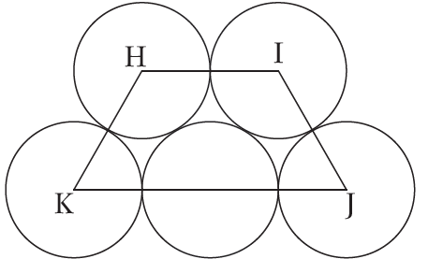
15.
上圖由五個大小相同的圓和一個梯形組成。H、
I、J和K是圓心。如果每個圓的直徑是7cm，
梯形的周界是多少？
A. 21cm B. 28cm
C. 35cm D. 70cm
1條直徑
1條直徑
1條直徑
梯形的周界
= 5條直徑
= 7×5
2條直徑
= 35
[2分]

Slide 20



景軒
右
N
西北
左
西南
16. 景軒面向西北方並沿小徑步行。當到達分岔路口
時，他會轉左繼續步行。他跟着向哪一方步行？
A. 東南 B. 西南
C. 南 D. 北
[2分]

Slide 21
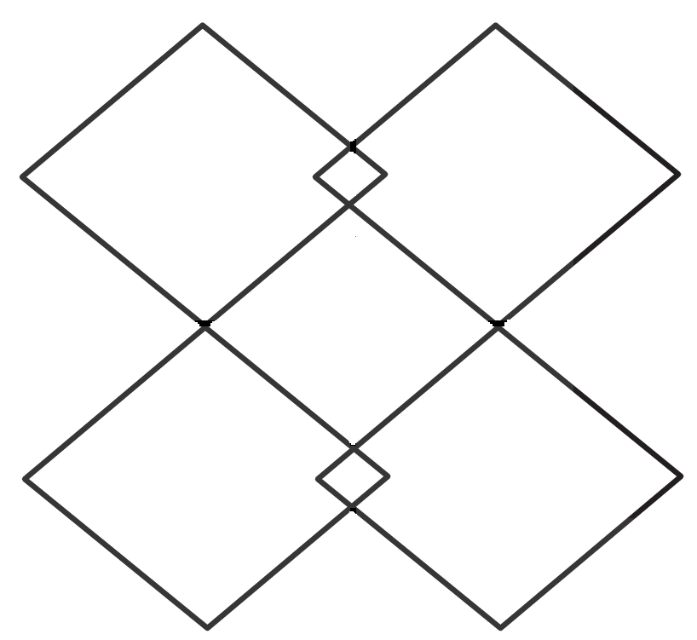
17. 下列哪一個圖形有最多條對稱軸？
A. B.
C. D.
1條
0條
[2分]
1條
2條

Slide 22
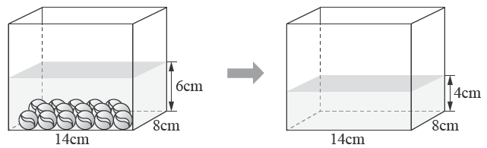
18. 把16粒體積相同的波子從水缸內取出，水位下降
至4cm，每粒波子的體積是多少？
A. 12cm³ B. 14cm³ C. 28cm³ D. 42cm³
[2分]
16粒波子總體積 = 水缸內水減少的體積
每粒波子的體積是：
224÷16 = 14(cm³)
= 14×8×(6－4)
= 224(cm³)

Slide 23
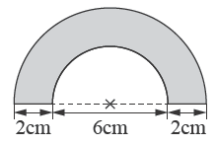
小半圓的半徑是：
6÷2 = 3(cm)
大半圓的半徑是：
(2＋6＋2)÷2 = 5(cm)
19. 上圖的面積是多少？(取π為3.14)
A. 14.13cm²
B. 25.12cm²
C. 39.25cm²
D. 50.24cm²
上圖的面積 = 大半圓面積－小半圓面積
[2分]
= 5×5×3.14÷2
－3×3×3.14÷2
= 25.12(cm²)

Slide 24
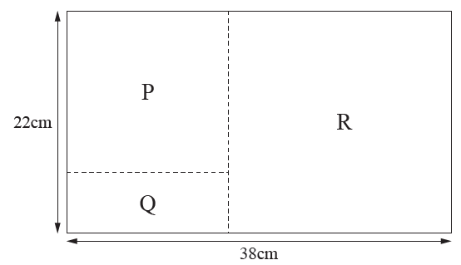
16cm
Q的面積是：
16×6
22－16
= 6(cm)
22cm
= 96(cm²)
38－22
= 16(cm)
20.
上圖中，P和R是兩個大小不同的正方形。Q的面積
是多少？
A. 768cm² B. 484cm²
C. 256cm² D. 96cm²
[2分]

Slide 25
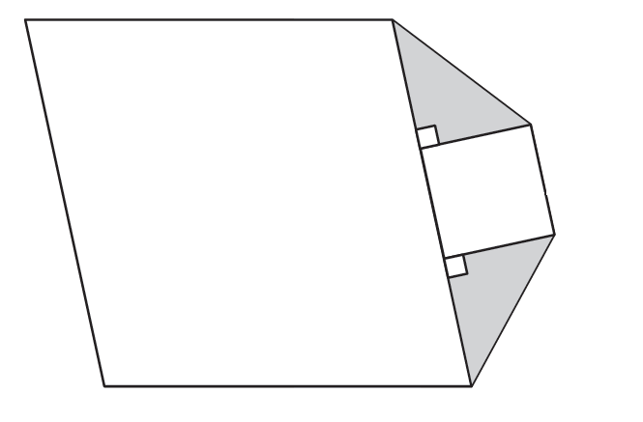
7cm
23cm
49cm²
8cm
三角形面積 = 底×高÷2
正方形面積 = 邊長×邊長
23cm
菱形四條邊都相等
21. 上圖是由一個菱形、一個正方形和兩個大小相同
的三角形組成。每個三角形的面積是多少？
A. 28cm²
B. 42cm²
C. 56cm²
D. 84cm²
49 = 7×7
[2分]
正方形的邊長是7cm ，
即三角形的底是7cm 。
三角形的高是：(23－7)÷2 = 8(cm)
每個三角形的面積是：
7×8÷2 = 28(cm²)

Slide 26
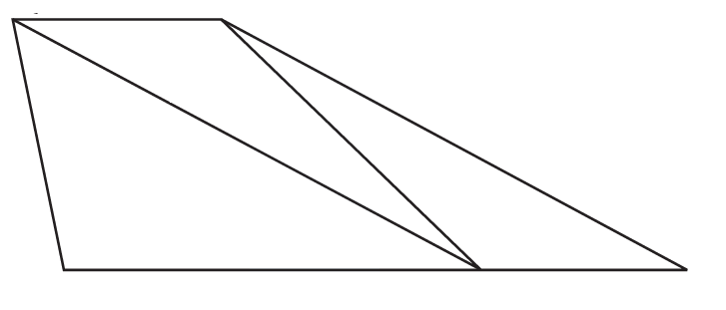
三角形面積 = 底×高÷2
三角形O、P和Q的高相等。
2cm
P和Q等底等高。
P
P的面積 = Q的面積
O的面積 = 4×高÷2
= 高×2
高
O
P的面積 = 2×高÷2
= 高
Q
O的面積 = P的面積×2
4cm
2cm
22. 根據上圖，下列哪一項描述是正確的？
✗
O的面積
= P的面積＋Q的面積
A. O的面積是P的三倍。
B. P的面積比Q的小。
C. O的面積與P和Q的總面積相等。
D. Q的面積比P的小。
✗
✓
[2分]
✗

Slide 27
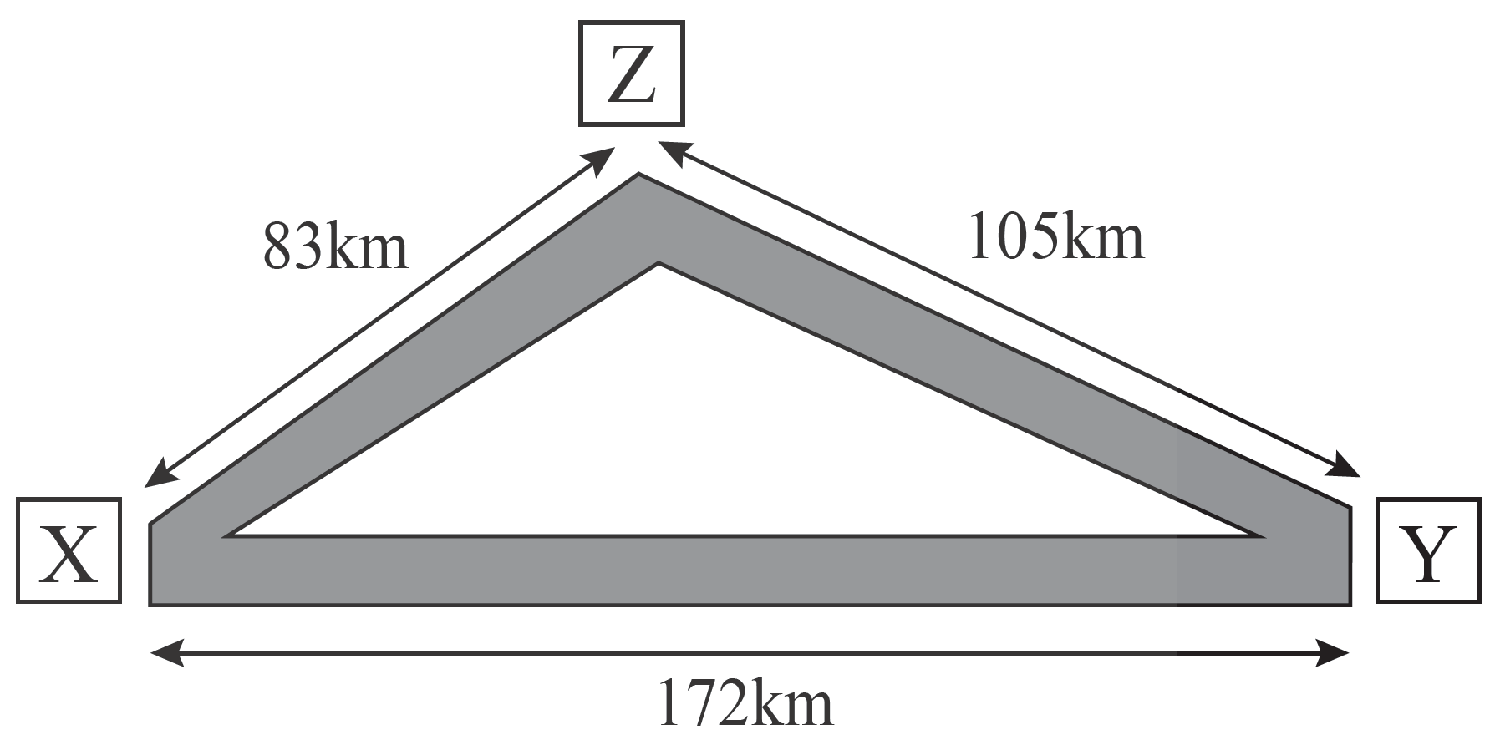
速率 = 路程÷時間
巴士行駛了的時間 =
汽車行駛了的時間
23. 上圖中，一輛巴士以平均速率43km/h由X市直接
前往Y市。同一時間，一輛汽車由X市出發，經
Z市前往Y市。如果兩輛車同時到達Y市，汽車的
平均速率是多少？
汽車的平均速率是
巴士由X城開往Y城行駛了
A. 752km/h B. 47km/h
C. 43km/h D. 4km/h
[2分]
(83＋105)
÷4
172÷43
= 47(km/h)
= 4(小時)

Slide 28
24. 俱樂部H舉行越野滑雪比賽，起點和終點之
間的路程是45km。某參賽者在13:50出發，
以20km/h的平均速率滑行，他在什麼時間到
達終點？
A. 11:35 B. 15:05
C. 16:05 D. 16:15
[2分]
他滑行了：
45÷20
= 2.25(小時)
時間 = 路程÷速率
2.25小時 = 2小時(60×0.25)分鐘
= 2小時15分鐘
13:50
2小時後
15:50
15分鐘後
16:05

Slide 29
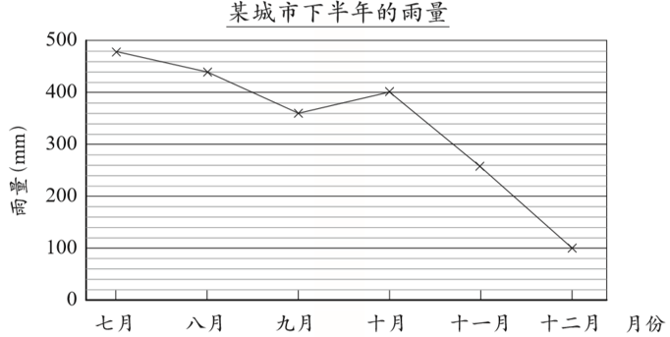
480
440
400
360
260
100
平均數 = 各項總和÷項數
25. 根據上圖，該城市下半年平均每月的雨量是多少？
A. 170mm B. 340mm
360mm D. 2040mm
[2分]
(480＋440＋360＋400＋260＋100)
÷6
= 340(mm)

Slide 30
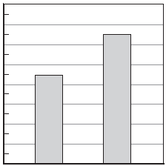
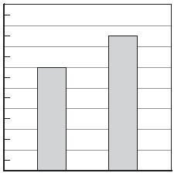
酒店M和酒店N的房間數量
酒店P和酒店Q的房間數量
8
7
6
5
4
3
2
1
0
400
350
300
250
200
150
100
50
0
房間數量(百間)
650
325
房間數量(間)
450
250
酒店M 酒店N
酒店P 酒店Q
26.
對於以上兩個棒形圖，以下哪項是正確的？
✗
A. 應該用複合棒形圖比較酒店的房間數量。
B. 酒店M的房間數量是酒店P的 。
C. 酒店M的房間數量比酒店Q的少200間。
D. 酒店N的房間數量是酒店Q的2倍。
✗
9
450
9
4
250
=
5
= 1
5
10
✗
多：450－325
= 125(間)

[2分]
650
÷325
= 2

Slide 31
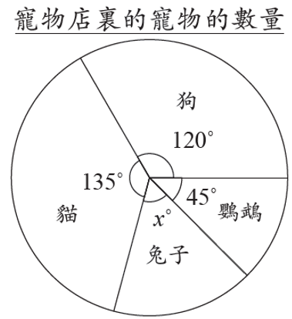
27. 根據右圖，下列哪項/些描述是正確的？
I. x的值是60。
II. 兔子和鸚鵡共佔全部寵物的30%。
III. 如果寵物店有24隻狗，那麼該店共有72隻寵物。

x = 360－135－120－45
= 60
✗

III. 狗的數量是全部寵物的
A.只有I
B.只有II
C.只有I 及III
D.只有II 及III
120°
1
24
1
=
=
360°
3
72
3
[2分]
60°＋45°
1
II.
×100%
= 29 %
360°
6

Slide 32
28. 籃球隊原有11名球員，他們的平均身高是185cm。
小傑離開籃球隊後，球員的平均身高是184cm。
小傑的身高是多少？
  A. 195cm B. 194cm
C. 185cm D. 184cm
[2分]
各項總和 = 平均數×項數
小傑的身高 = 原總和－現總和
= 185×11
－184×(11－1)
= 195(cm)

Slide 33
29. 某旅行團的收費是每位$K，現提供「三人同時
報團，第三位只須付$1120」的優惠。凱莉和
2位朋友一起報團，她們平均每人須付款多少？
A. $ B. $
C. $ D. $
3K＋1120
2K＋1120
[2分]
2
3
3K－1120
2K－1120
2
3
平均每人須付款
共3人
(K×2＋1120)
÷3
第3人只付$1120
2K＋1120
= $
3

Slide 34
Y
30. 如果Y的5%是8，那麼 是多少？
4
[2分]
A. 160 B. 40
C. 1.6 D. 0.1
Y×5% = 8
5
100
100
Y × × = 8×
100
5
5
Y = 160
Y
160
= = 40
4
4

Slide 35
5
31. (a) 合唱團共有成員136人，其中 是女性，男性
有多少人？ [4分]
8
5
136×(1－ )
= 51
男性有51人。
[2分]
8
[2分]
男性有
136
5
×(1－ )
8
= 51(人)

Slide 36
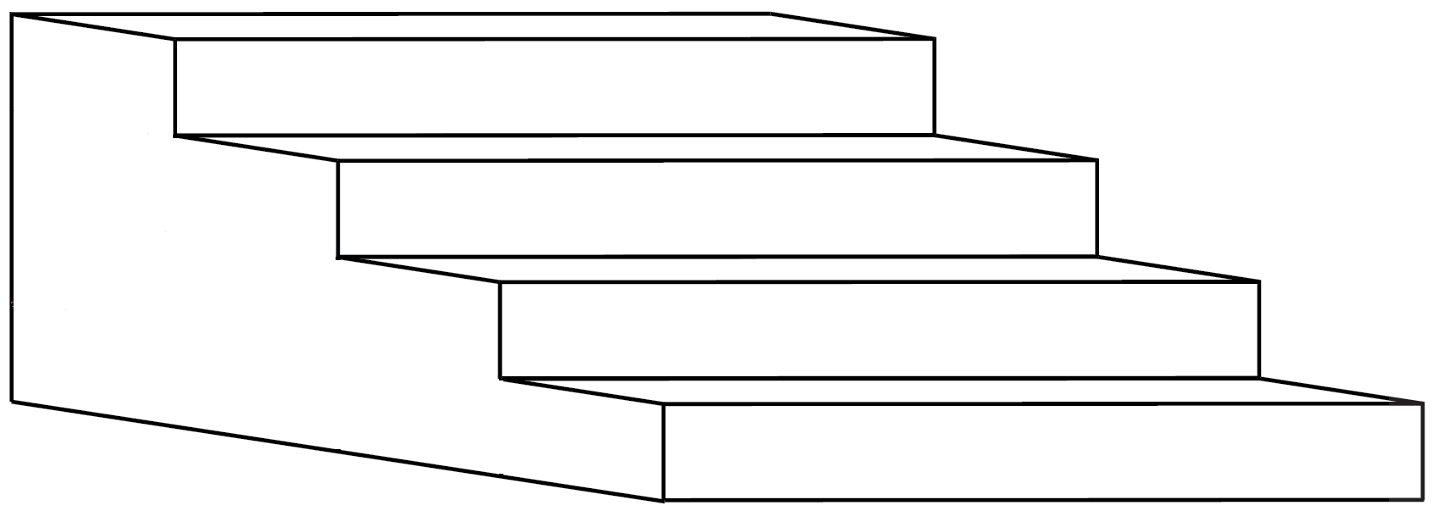
31. (b) 合唱團在舞台設置了一個長5m的台階，如下圖
所示。台階上每級的闊度相等，高度亦相同。
這個台階的體積是多少？ [4分]
5m
0.7m
0.6m
2.4m
長方體體積 = 長×闊×高
這個台階可分成10個大小相同的長方體。
[2分]
5×0.7×0.6×10
= 21
這個台階的體積是21m³ 。
這個台階的體積 = 長方體體積×10
[2分]
= 5×0.7×0.6
×10
= 21(m³)

Slide 37
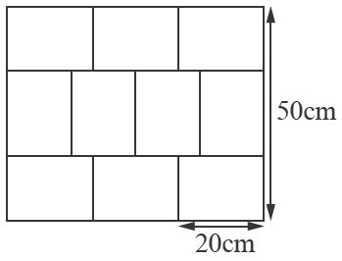
長方形的闊×2
＋長方形的長
= 50
32.
(a) 上圖由10個大小和形狀相同的長方形組成。
每個長方形的周界是多少？(只須寫出答案)
[2分]
70
[2分]
每個長方形的周界是________cm。
長方形的闊是：
( )÷2 = 15(cm)
每個長方形的周界是：
(20＋15)×2 = 70(cm)
50－20

Slide 38
32.
(b) 整個圖形的面積是多少？ [4分]
[2分]
20×3×50
= 3000
整個圖形的面積是3000cm²。
整個圖形的面積是
20
×3
×50
[2分]
= 3000(cm²)

Slide 39
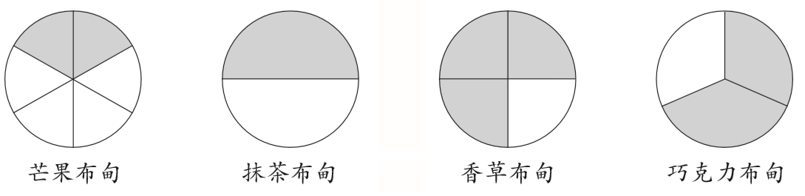
33. 月茹買了八件圓形布甸，它們都大小相同。她
拿出其中四件，並用不同的方法等分它們，如
下圖所示。
2
1
3
2
6
2
4
3
(a)上圖陰影部分表示月茹吃掉的布甸，她共吃掉
布甸多少件？ [4分]
她共吃掉布甸 件。
2
1
3
2
＋ ＋ ＋
[2分]
她共吃掉布甸
4
3
6
2
1
[2分]
2
1
2
3
=
2
1
＋ ＋ ＋
4
2
= (件)
6
2
4
3
4
1
2
4

Slide 40
33. 月茹買了八件圓形布甸，它們都大小相同。她
拿出其中四件，並用不同的方法等分它們。
(b) 每件布甸原價是$x，月茹以每件$14.3的優惠
價購買布甸，共節省了$9.6，每件布甸的原
價是多少？(須用方程列式計算，並展示步驟)
[4分]
[2分]
(x－14.3)×8 = 9.6
x = 15.5
每件布甸的原價是$15.5。
[2分]
每件布甸節省了$(x－14.3)。
共節省了：
(x－14.3)×8
= 9.6

Slide 41
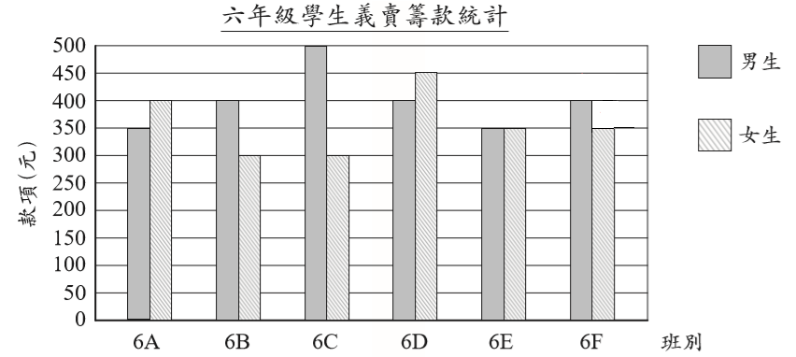
34. 上圖顯示六年級學生義賣籌款的統計。
哪一個班義賣籌得的款項最多？共籌得款項
多少？(只須寫出答案) [2分]
6A班：350＋400 = 750
6D班：400＋450 = 850
6D
[1分]
_____班籌得的款項最多，
共籌得款項$_______。
6B班：400＋300 = 700
6E班：350＋350 = 700
850
[1分]
6C班：500＋300 = 800
6F班：400＋350 = 750

Slide 42
6E班：
350 = 350
6D班：
450 ＞ 400
6A班：
400 ＞ 350
✗
✗
✗
✗
✗
✓
34. 上圖顯示六年級學生義賣籌款的統計。
(b) 某個班女生多籌得$100款項後，發現該班
女生籌得的款項，由原先比男生籌得的款項
少變爲較多。在答題紙上畫出代表該班新的
籌款金額的棒。 [2分]
400 ＜ 500
6B班：300＋100 = 400
400 = 400
6F班：350＋100 = 450
6C班：300＋100 = 400
450 ＞ 400

Slide 43
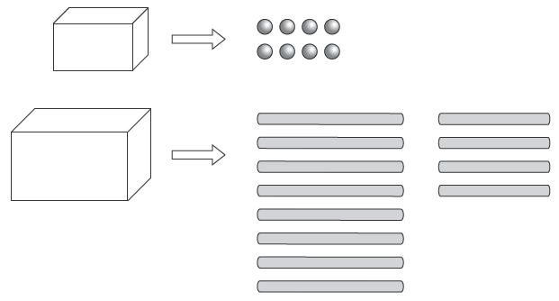
35. 一盒膠珠售$2.6，有8粒膠珠。一盒膠棒售$7.9，
有12枝膠棒，其中8枝膠棒各長15cm，其餘的各
長10cm。
(a) 琳達購買3盒膠珠和5盒膠棒，她共須付款多
少？(只須寫出答案) [2分]
[2分]
她共須付款$_________。
47.3
她共須付款：
2.6×3
＋7.9×5
= $47.3

Slide 44
15cm
15cm
10cm
35. (b) 琳達用一盒膠珠和一盒膠棒製作了一個長方
體，在答題紙上畫出該長方體的摺紙圖樣。
[2分]
製作的長方體如下圖所示：
10cm
[2分]
15cm
10cm
15cm
15cm
(其他正確答案也可接受)
15cm
15cm
2個
4個
5cm
5cm

Slide 45
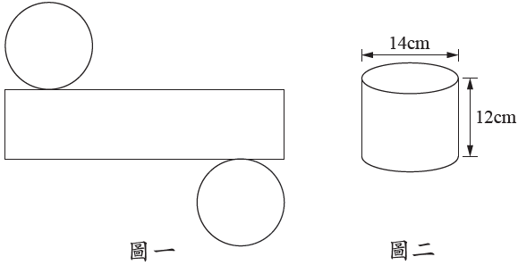
36.
圖一是圖二的摺紙圖樣。
14cm
(a)
22
7
在圖一，每個圓的面積是多少？(取π為 ，
只須寫出答案) [2分]
圓面積 = 半徑×半徑×π
154
每個圓的面積是_______cm²。
[2分]
22
7
(14÷2)×(14÷2)×
= 154

Slide 46

36.
圖一是圖二的摺紙圖樣。
22
7
(14× )cm
12cm
長方形的長 = 圓周
= 直徑×π
(b)
22
7
在圖一，長方形的周界是多少？(取π為 ) [4分]
22
7
(14× ＋12)×2
[2分]
= 112
[2分]
長方形的周界是112cm。

Slide 47
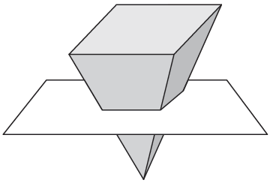
36. (c)
圖三
圖三所示，四角錐被切出一個平行於底的截面。這個截面是什麼形狀？它的形狀和大小是否與底相同？(只須寫出答案) [2分]
四邊形
這個截面是 ，它的形狀與底
* 相同 / 不同，大小與底 * 相同 / 不同。
(*圈出答案)
[2分]
[1分]
[1分]

Slide 48
全卷完

